Slide 1
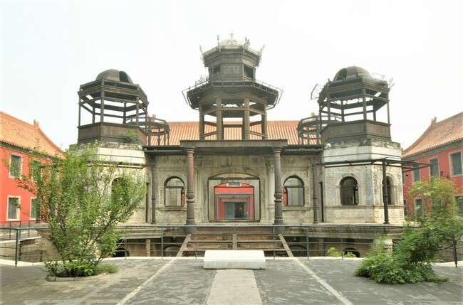
东六宫的西式建筑——灵沼轩
灵沼轩位于东六宫的延禧宫内。延禧宫曾是明清妃嫔的居所，清道光朝失火烧毁。清末，隆裕太后下旨在此兴建一座西式建筑——灵沼轩。原计划在建筑四周挖深池引水养鱼，墙上则装上玻璃，让人透过玻璃观望池中鱼，犹如置身水中世界。可惜这座建筑最后没有完工。

